Slide 1
Методическое сопровождение развития профессиональной компетентности педагогов в условиях перехода на ФГОС ДО
МАДОУ № 33 «Детский сад общеразвивающего вида»
г. Кемерово

Slide 2
«Каждый человек обладает потенциалом двигаться в естественном положительном направлении.
Каждому педагогу присуще чувство собственной ценности, достоинства и способность направлят свою жизнь и двигаться в направлении самоактуализации, личностного и профессионального рост»
В.Э. Пахальян

Slide 3
Доклад Госсовета РФ «Об образовательной политике России на современном этапе»
«Развивающемуся обществу нужны современно образованные, нравственные, предприимчивые люди, которые могут самостоятельно принимать решения выбора, способны к сотрудничеству, отличаются мобильностью, динамизмом, конструктивностью, готовы к межкультурному взаимодействию, обладающие чувством ответственности за судьбу страны, за ее социально-экономическое процветание»

Slide 4
Педагогическая компетентность - оценочная категория, характеризующая педагога как субъекта воспитательной деятельности в системе образования, предполагающая наличие профессиональных (объективно необходимые) психологических и педагогических знаний;
профессиональных (объективно необходимые) педагогических умений;
профессиональных психологических позиций и установок педагога, требуемых от него профессией.

Slide 5
“Компетенция” – совокупность взаимосвязанных качеств личности (знаний, умений, навыков, способов деятельности), которая позволяет ставить и достигать цели.
“Компетентность” – интегральное качество личности, проявляющееся в общей способности и готовности к деятельности, основанной на знаниях и опыте.

Slide 6
Методическая работа – это систематическая, целенаправленная, коллективная и индивидуальная, теоретическая и практическая деятельность педагогов по совершенствованию своего мастерства.

Slide 7
Система профессиональной компетентности:
Аттестация руководящих и педагогических работников (соответствие занимаемой должности, первая и высшая квалификационная категория )
2. Повышение квалификации (курсы повышения квалификации, вэбинары)

Slide 8
Цель: создание комплекса условий, содействующих перестройке педагогического сознания воспитателей, что приведет, в свою очередь, к освоению новых личностно-профессиональных позиций.

Slide 9
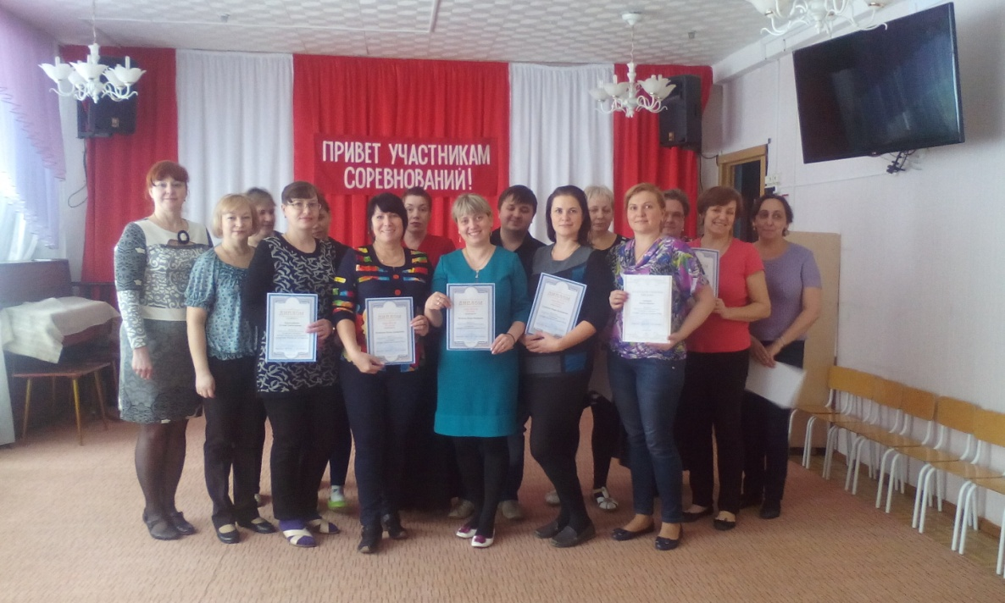

Slide 10
Образовательная деятельность - процесс целесообразной, планомерной и систематической познавательной активности педагога, решающий задачи обучения, воспитания и развития личности в соответствии с современными требованиями в той или иной области.

Slide 11
Педагогические умения при переходе на ФГОС ДО
Исследовательских: умение оценить мероприятие воспитательного характера с позиции требований ФГОС (родительское собрание, массовое мероприятие, семинар и др.); изучать индивидуальные психологические особенности личности ребенка; провести анализ результативности воспитательно - образовательного процесса, методической работы и др. по итогам года или по отдельному направлению; умение провести самоанализ работы с позиции требований ФГОС;

Slide 12
Проектировочных: умение разработать сценарий проведения воспитательного мероприятия и др. в соответствии с имеющимися проблемами, возрастными особенностями, современными требованиями в области воспитания в условиях перехода и реализации ФГОС; разработать план, программу деятельности на конкретный период времени в соответствии с целями и задачами воспитания и развития детей;

Slide 13
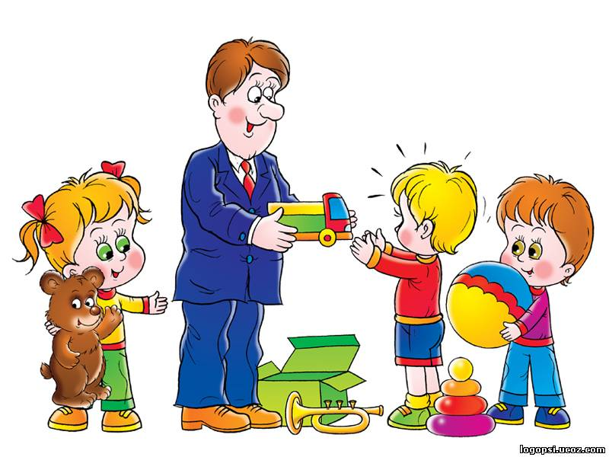
Организаторских: умение применять в педагогической практике современные образовательные технологии; современные подходы к воспитательно- образовательной деятельности; умение включить детей в различные виды деятельности, соответствующие их психологическим особенностям и потребностям;

Slide 14
Коммуникативных: умение строить и управлять коммуникативным взаимодействием;
Конструктивных: умение отбирать оптимальные формы, методы и приемы воспитательной работы; соблюдать принципы (деятельностного подхода) реализации образовательного процесса.

Slide 15
Проблемы при переходе на ФГОС ДО
к планированию и организации образовательного процесса в соответствии с требованиями ФГОС ДО;
синхронизации действий со всеми участниками образовательного процесса при введении ФГОС ДО;
к изменениям в профессиональной деятельности в соответствии с требованиями ФГОС ДО;
к выявлению социального заказа с целью формирования комфортной развивающей образовательной среды.
психологическая и т.д.
профессиональная и т. д.

Slide 16
Работа по информированию всех членов образовательного процесса
организация методической работы в ДОУ способствует успешной работе педагогического коллектива в режиме развития;
созданию атмосферы заинтересованности в росте педагогического мастерства, приоритета педагогической компетентности, творческих поисков коллектива.

Slide 17
Требования к внедрению ФГОС ДО
целостность, систематичность методической деятельности в ДОУ; согласованность и координация деятельности всех педагогов, работающих по ФГОС ДО;
сохранение традиций, ранее используемых эффективных форм методической работы, а также внедрение новых;

Slide 18
учет опыта, уровня подготовленности педагога, а также определение перспектив его профессионального роста;
выбор форм и методов методической работы, обеспечивающей развитие творческих способностей и предусматривающей большую самостоятельность и ответственность педагога.

Slide 19
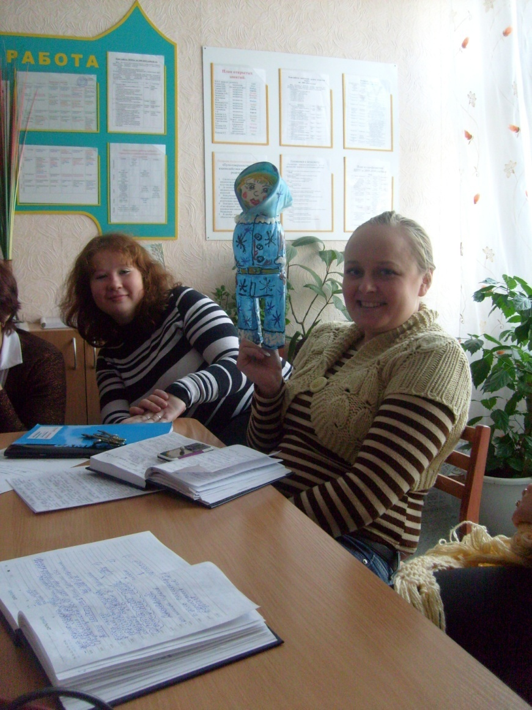

Slide 20
Методы активного обучения — совокупность педагогиче­ских действий и приемов, направленных на организацию учеб­ного процесса и создающих специальными средствами условия, мотивирующие обучающихся к самостоятельному, инициативному и творческому освоению учебного материала в процессе познавательной деятельности.

Slide 21
Интерактивные методы обучения педагогов - это методы, позволяющие внедрить в процесс обучения эффективное общение, что предполагает вовлечение педагогов в обучение в качестве активного участника, а не слушателя или наблюдателя.
«интерактивность» от латинского языка «interaktio», «inter» - «взаимный, между» и «aktio» - действие

Slide 22
Интерактивные формы и методы обучения
Традиционные | Новые
Тренинг | Аквариум
Круглый сто | Судебное заседание
Педагогический ринг | Творческий час
Вечера вопросов и ответов | Педагогическая мастерская
Дискуссия | Коучинг сессия
Педагогические ситуации | Метод «Кейсов»
Деловая игра | Кружки качества
Мастер - класс | Метод «Модерации»
Семинар-практикум | Технология Открытого Пространства
Метод SWOT – анализа | Квик - настройка
Метод «Мозговой штурм» | Защита инноваций
Симпозиум | Банк идей
Педагогический ринг

Slide 23
Тренинг – слово английское – специальный, тренировочный режим. Тренировка может быть самостоятельной формой методической работы или использоваться как методический прием при проведении семинаров.

Slide 24
Педагогический ринг - ориентирует педагогов на изучение новейших исследований в психологии и педагогике, методической литературе, способствует выявлению различных подходов к решению педагогических проблем, совершенствует навыки логического мышления и аргументации своей позиции, учит лаконичности, четкости, точности высказываний, развивает находчивость, чувство юмора.

Slide 25
Круглый стол - проводится с целью выработки общего мнения, позиции участников по обсуждаемой проблеме. Обычно продумывается 1-3 вопроса обсуждаемой проблемы.
«Аквариум» - форма диалога, когда педагогам предлагают обсудить проблему «перед лицом общественности». Группа выбирает вести диалог по проблеме того, кому она может доверить.

Slide 26
Обязательное условие успешной дискуссии: участники не должны знать о позициях остальных, но вести себя в соответствии с полученной ролью.
Инициатор:
Захватывать инициативу с самого начала, отстаивать свою позицию с помощью аргументов и эмоционального напора.
Спорщик:
Встречать в штыки любые выдвинутые предложения и защищать противоположные точки зрения; словом, придерживаться позиции Портоса: “Я дерусь, потому что дерусь!..”

Slide 27
Соглашатель:
Выражать свое согласие с любыми точками зрения и поддерживать все высказывания говорящего
Оригинал:
Не ввязываться в спор, но время от времени выдвигать какие-либо неожиданные предложения.
Организатор:
Необходимо организовать дискуссию так, чтобы все участники высказались, задавать уточняющие вопросы

Slide 28
Молчун:
Избегать всячески прямого ответа на вопрос, никто не должен понять, какой точки зрения вы придерживаетесь
Деструктор:
Все время нарушать плавное течение дискуссии (что-то ронять, не вовремя хихикать, громким шепотом просить соседа подвинуться…)

Slide 29
«Вечера вопросов и ответов» - за месяц до намеченного срока мероприятия педагогам предлагается подумать, какие вопросы образования, воспитания, методологии и развития наиболее актуальны в данный период.

Slide 30
Дискуссия – критический диалог, деловой спор, свободное обсуждение проблемы, мощное соединение теоретических и практических знаний.
Цель дискуссии – вовлечение слушателей в активное обсуждение проблемы; выявление противоречий между практиками и наукой; овладение навыками применения теоретических знаний для анализа действительности.
Форма проведения – коллективное обсуждение теоретических вопросов.

Slide 31
Метод «Мозговой штурм» или «Мозговая атака» (brainstorming) – процедура группового креативного мышления, точнее – это средство получения от группы лиц большого количества идей за короткий промежуток времени.

Slide 32
Метод «Модерации» (moderator – посредник, регулятор). Этот метод позволяет «заставить» людей действовать в одной команде для разработки в кратчайшие сроки конкретных реализуемых предложений, нацеленных на решение проблемы

Slide 33
Технология Открытого Пространства, активное участие каждого, создание демократической атмосферы, равенство возможностей, открытость и сотрудничество, взаимодействие, общение, развитие и обмен идеями.

Slide 34
Основные термины и этапы организации работы
Тема. Для эффективного использования ТОП формулируется привлекательная тема для педагогов, которая будет являться центральным механизмом для концентрации дискуссии и вдохновения участников педсовета.

Slide 35
Группа. Для методики ОП лучше всего использовать большую группу педагогов - минимум 20 человек.
Время. По методике от 1 часа до 5 часов.
Пространство. Использовать большую комнату с небольшими уголками для работы малых групп. Используются стулья, которые можно двигать, маленькие столики, тумбы, вокруг которых могут объединяться рабочие группы.
Исходная расстановка –в полукруг стулья, большая белая стена в комнате, чтобы можно было прикреплять бумагу с клейкой лентой. Центр круга должен быть пустым.

Slide 36
этапы «Модерации»
Первый этап - опрос педагогов.
Второй этап – поиск самого актуального для педагогов вопроса, на который бы они хотели получить ответ на педагогическом совете.
Третий этап - выбор.
Четвертый этап - проработка.
Пятый этап - мероприятия – как заказ на работу.
Шестой этап - заключение.

Slide 37
Метод «Кейсов» (Casestudy) – неигровой метод анализа и решения ситуаций, где педагоги участвуют в непосредственном обсуждении деловых ситуаций и задач, взятых из реальной практики.
Делятся на ситуации:
ситуации – иллюстрации;
ситуации – упражнения;
ситуации – оценки;
ситуации – проблемы.

Slide 38
Симпозиум - обсуждение, в ходе которого участники выступают с сообщениями, представляющими их точки зрения, после чего отвечают на вопросы аудитории.
Дебаты - обсуждение, построенное на основе заранее оговоренных выступлений представителей двух противостоящих групп.

Slide 39
Диспут (от лат. disputable – рассуждать, спорить) предполагает спор, столкновение различных, иногда противоположных точек зрения. Он требует от сторон убежденности, ясного и опре-деленного взгляда на предмет спора, умения отстаивать свои доводы.

Slide 40
Законы диспута
Диспут – свободный обмен мнениями.
На диспуте все активны. В споре все равны.
Каждый выступает и критикует любое положение, с которым не согласен.
Говори, что думаешь, и думай, что говоришь.
Главное в диспуте – факты, логика, умение доказывать. Мимика, жесты, восклицания в качестве аргументов не принимаются.
Острое, меткое слово приветствуется.
Перешептывание на месте, неуместные шутки запрещаются.

Slide 41
Защита инноваций
Каждой группе участников дается задание - предварительно подготовиться (познакомиться с опытом) и в лаконичной форме (10-15 мин.) изложить идеи и особенности педагогической инновации, ознакомиться с конкретным опытом использования педагогической технологии.
Группа выбирает исполнителей следующих ролей:
- автор-новатор - носитель передовых идей, спикер группы;
- оптимисты - защитники идеи, ее пропагандисты;
- пессимисты-консерваторы и скептики - противники идей;
- реалисты-аналитики, способные взвесить все <за> и <против>, и сделать необходимые выводы.

Slide 42
«Судебное заседание» - обсуждение, имитирующее судебное разбирательство (слушание дела). «Слушается дело о нарушении педагогической этики». Старший воспитатель выступает в роли обвинителя, заведующая – судья, один из педагогов защитник, воспитатели – свидетели. Свидетели сообщают о фактах нарушений, каждый факт обсуждается.

Slide 43
Методический мост.
Является разновидностью дискуссии. К проведению этой формы методической работы привлекаются педагоги разных образовательных учреждений района, города, руководители МО, родители.
Целью методического моста является обмен передовым педагогическим опытом, распространение инновационных технологий обучения и воспитания.

Slide 44
Решение педагогических задач.
Цель – познакомиться с особенностями педагогического процесса, его логикой, характером деятельности педагога и ребенка, системой их взаимоотношений. Выполнение таких заданий может научиться выделять из многообразия явлений существенное, главное.

Slide 45
Педагогические ситуации, экспромт - метод активизации педагогического познания в процессе повседневного общения, взаимосвязи с детьми, родителями, коллегами. Например, ребенок сообщает педагогу, что мама и папа разошлись, и у него теперь будет новый папа. Какой может быть реакция педагога.

Slide 46
Методический фестиваль.
- обмен опытом работы, внедрение новых педагогических идей и методических находок.

Slide 47
Методические посиделки.
Цель – формирование правильной точки зрения по определенной педагогической проблеме, создание благоприятного психологического климата в данной группе педагогов.

Slide 48
Методический диалог.
Цель – обсуждение определенной темы, выработка плана совместных действий.
Форма проведения – круглый стол.

Slide 49
Банк идей - это рациональный способ коллективного решения проблем, не поддающихся решению традиционными способами на данном этапе ДОУ.
Ярмарки педагогических идей, аукцион-заметный профессионально-личностный рост воспитателей. Благодаря этой форме работы с педагогами создаются условия для публичного представления лучших образцов их профессиональной деятельности, появления новых идей, установления и расширения деловых и творческих контактов с коллегами

Slide 50
Мастер – класс – знакомство с педагогическим опытом, системой работы, авторскими находками и всем тем, что помогло педагогу достичь наилучших результатов.
Творческий час - работа небольшими коллективами, где разрабатываются методические рекомендации, модели анализа, план - схемы поиска «клада», внедряются новые нетрадиционные техники.

Slide 51
Кружки качества организуются по инициативе администрации, с учетом делегирования полномочий. Ведущий метод - «мозговая атака» или «мозговой штурм».
Педагогическое «ателье» или педагогическая мастерская- педагог-мастер знакомит членов педагогического коллектива с основными идеями своей воспитательно-образовательной системы и практическими рекомендациями по ее реализации.

Slide 52
«Коучинг–сессия» или «коуч-сессия» - это периодическая (обычно 1-2 раза в неделю, длится обычно от 30 до 90 мин) и особым образом структурированная беседа Коуча (старшего воспитателя, например) с Клиентом (воспитателем, педагогом), задача которой состоит в продвижении к поставленной цели Клиента (аттестация)..
Основные характеристики коуч-сессии:
периодичность
самостоятельная работа Клиента
структурированность
итог

Slide 53
Этапы «Коуч-сессия»
Этап | Действия Коуча (старшего воспитателя) | Действия Клиента (воспитателя) | Возможные вопросы Коуча (старшего воспитателя)
1. постановка задач и целей, расстановка приоритетов на эту коуч-сессию; | Вместе с Клиентом уточняет и детализирует задачи на данную коуч-сессию | Клиент определяет тему каждой коуч-сессии, формулирует свою задачу на эту сессию и ожидаемые результаты. | - Что Вы хотите достичь? - Что для Вас идеальный результат? - Для чего Вам нужно достижение этой цели?

Slide 54
2. анализ реальности (текущей ситуации): существующие ресурсы, ограничения, возможности; изучение внутренних и внешних препятствий | Путем задавания вопросов и активного слушания Коуч пытается понять сложившуюся ситуацию. Потом идет обратная связь, чтобы убедиться, правильно ли понял Коуч. | Описывая вслух сложившуюся ситуацию и обращая внимания на какие-то моменты, уточняемые Коучем (для понимания Коучем всей ситуации) Клиент анализирует также и свое отношение к сложившейся ситуации, внутренние и внешние репятствия | - Как выглядит ситуация на данный момент? - В чем состоит текущая ситуация, если её представить более детально? - Кто знает о вашем желании что-то сделать в изучаемом направлении?

Slide 55
3. поиск решения: рассмотрение вариантов, выбор варианта достижения задачи и цели; |  |  | - Что Вы можете сделать, чтобы достичь цели? - Какими способами Вы можете достичь цели? - Что еще можно было бы сделать? - Что вы могли бы сделать, если бы имели больший бюджет, больше времени или больше полномочий (были начальником)? - Какая из возможностей даст лучший результат? - Какое из рассматриваемых решений Вам больше всего нравится? Принесет вам наибольшее удовлетворение? - Какую возможность или возможности Вы выбираете для реализации?

Slide 56
4. составление пошагового плана достижения цели; |  |  | - Каким будет ваш первый шаг для достижения цели? - Что вы собираетесь делать? - С чего бы вы хотели начать? - Какие будут следующие шаги? - В какой степени выбранные варианты обеспечат достижение поставленных целей? - Каковы ваши критерии и способы измерения успеха? - Когда точно вы намереваетесь начинать и заканчивать каждое действие?

Slide 57
5. Сопровождение и поддержка во время движения к цели | Коуч активно слушает, уточняет о проделанных шагах, обсуждает, правильно ли была поставлена задача, возможно ее надо разбить на две или наоборот объединить. Ставят дальше задачи для достижения главной цели, изучают ситуацию и составляют новый план действий на следующий период. | Клиент описывает, что было сделано за период между сессиями, что получилось, а с чем были трудности, каких инструментов ему не хватило. | - Что было сделано после нашей последней коуч-сессии? Все ли успели? - Что не успели? И почему? - Каковы результаты? - С какими трудностями столкнулись? Как Вы думаете, почему это было трудностью для Вас?

Slide 58
Метод SWOT – анализа(strengths – сильные стороны, weaknesses – слабые стороны, opportunities – возможности, threats – угрозы) – это метод анализа в виде процедур сбора данных и установления соответствия между внутренними сильными и слабыми свойствами учреждения, благоприятными и неблагоприятными факторами внешней среды.[2]
SWOT – анализ может быть использован как форма проведения всего педсовета, так и как отдельный интерактивный метод. Как правило, используется для стратегического планирования.

Slide 59
«Квик – настройка»- это настрой педагога на успешную работу
Если вы хотите нравиться людям - улыбайтесь! Улыбка, солнечный лучик для опечаленных, противоядие созданное природой от неприятностей.
Вы самые лучшие и красивые, пусть все манекенщицы мира вам позавидуют.
Есть люди подобно золотой монете: чем дольше работают, тем дороже ценятся.
Нет лучше любимой подруги, чем любимая работа: не стареет, и стареть не дает
Трудности закаляют на пути к счастью.

Slide 60
Условия организации:
доверительные, по крайней мере, позитивные, отношения между участниками
демократический стиль;
сотрудничество в процессе общения участников
между собой;
опора на личный («педагогический») опыт педагогов, включение в учебный процесс ярких примеров, фактов, образов;
многообразие форм и методов представления информации, форм деятельности участников, их мобильность;
включение внешней и внутренней мотивации деятельности, а также взаимомотивации участников.

Slide 61
Материалы на сайте: detsad33.ucoz.com
Спасибо за
внимание!

